Slide 1
网上图书商城
组名：下岗工人再就业组
组长：汤喆禹
组员：柏阳 孙雨轩 陶文芳

Slide 2

Part 01 /项目背景研究
Part 02 /项目小组分工
Part 03 /项目功能介绍

Slide 3
01
项目背景研究

Slide 4

网上图书商城作为电子商务的一种应用形式，具有广阔的发展前景。
书籍是人类进步的阶梯，人类社会的发展和进步都离不开书籍。随着社会经济的发展及消费水平的提高，人们对于精神文化方面的需求越来越强烈。
图书属于低价商品，品类繁多，实体书店或其他图书发行者没有足够资金或店面来展示所有种类图书。网上图书商城与传统书店相比，有以下优势：
1、信息量大
2、图书信息丰富
3、检索订购便捷
4、可提供畅销书排行等个性化服务

Slide 5
02
项目小组分工

Slide 6
小组分工
汤喆禹：总体页面布局，购物车模块，前端样式
柏 阳：注册登录后端逻辑，前台页面展示
孙雨轩：订单模块
陶文芳：图书、书籍类的管理

Slide 7
03
项目功能介绍

Slide 8
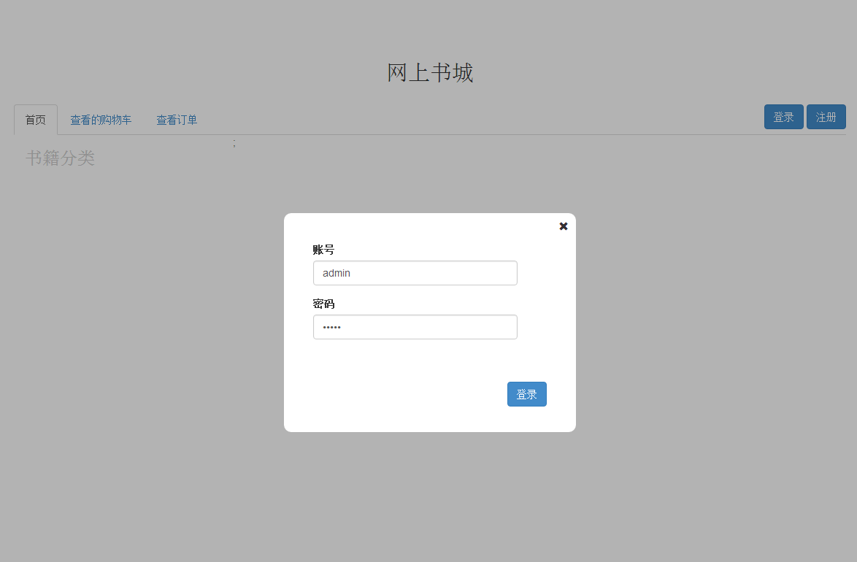
管理员登录

Slide 9
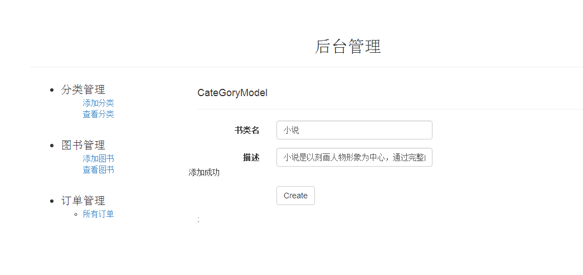
添加书籍分类

Slide 10
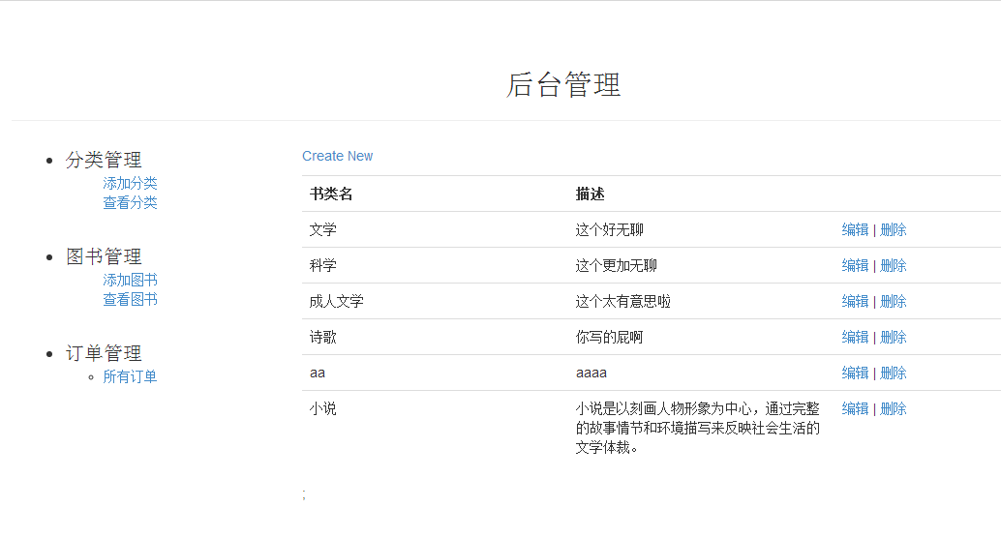
查看书籍分类

Slide 11
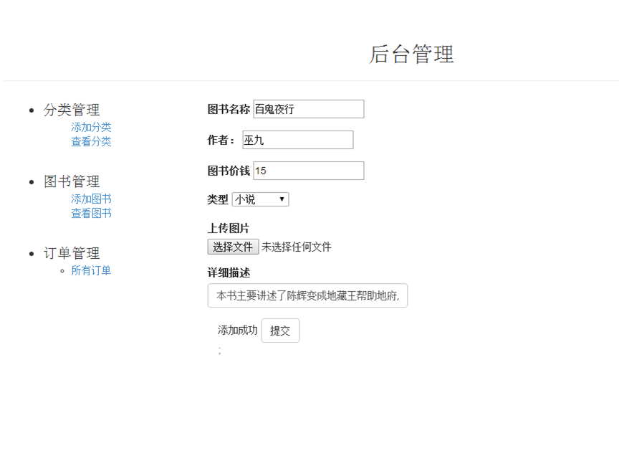
添加图书

Slide 12
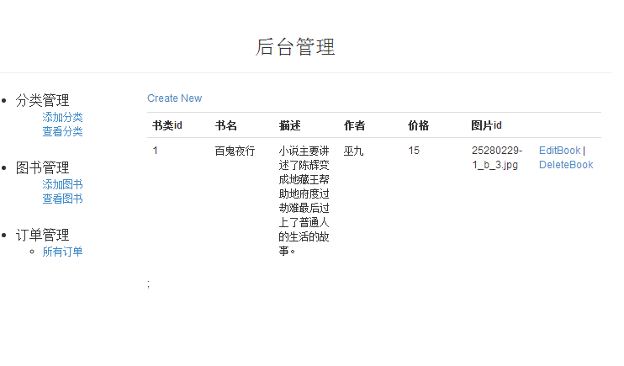
查看图书

Slide 13
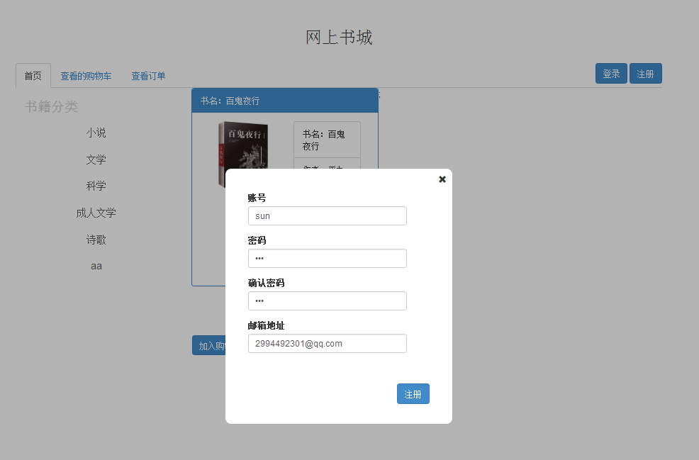
用户注册登录

Slide 14
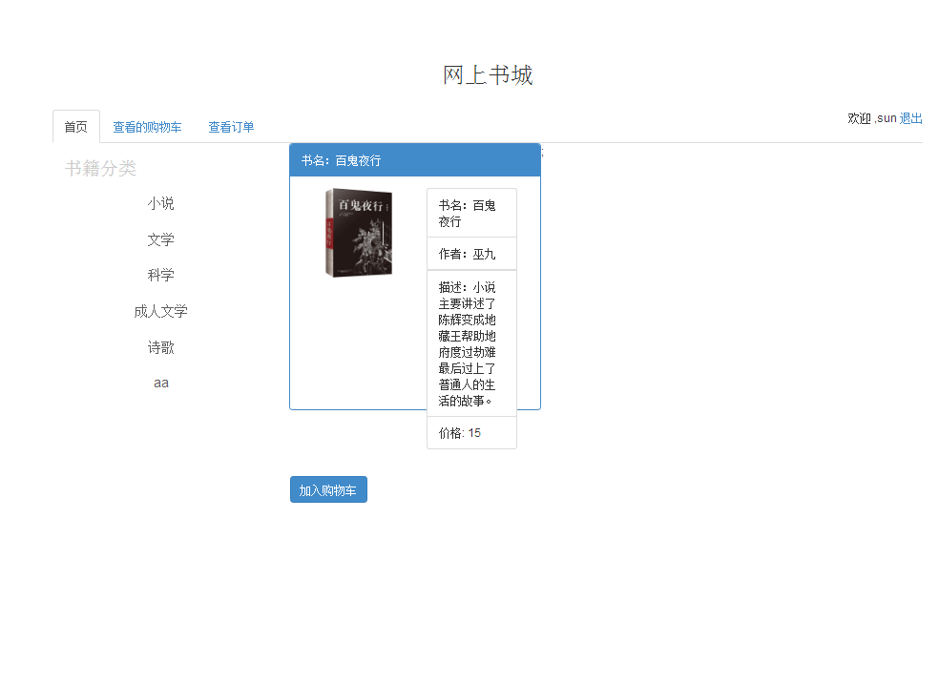
用户界面

Slide 15
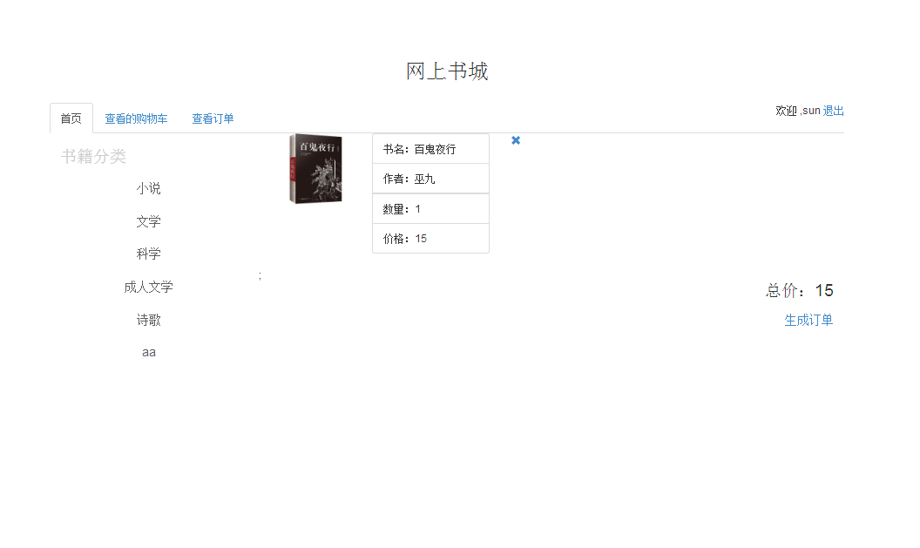
查看购物车

Slide 16
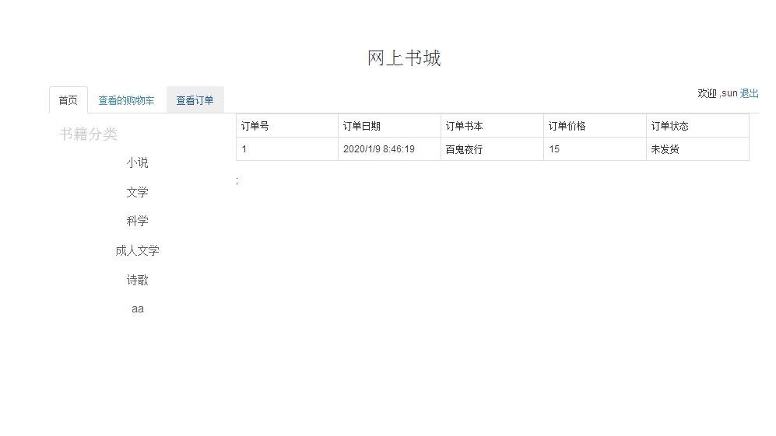
查看订单

Slide 17
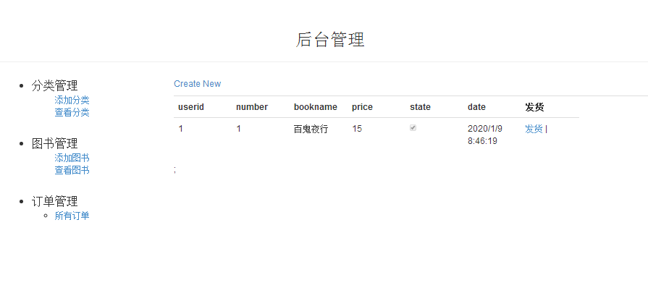
订单管理

